Slide 1
EUs Jernbanepakker
Jernbanepakke IV

Slide 2
Vedtatt/planlagt EU-lovgivning med betydning for jernbanen (fra 1990)
Jernbanepakke 1 (1990) (Norge -96)
Skille mellom infrastrukturforvalter og operatør – tilrettelegging for konkurranse om- og på sporet
Jernbanepakke 2 (2007)
Direktiv om full liberalisering av godstrafikken
Direktiv om arbeidstid for lokførere ved grenseoverskridende kjøring
Jernbanepakke 3 (2009)
Direktiv om full liberalisering av grenseoverskridende Persontrafikk.
Direktiv om sertifisering av lokomotivførere
Revisjon av Jernbanepakke 1 (2012)
Ytterligere obligatorisk oppsplitting av de ”gamle” jernbaneselskapene
Pålagt adgang for nye selskaper til verksteder og terminaler
Andre enn togselskaper kan søke om ruteleier (godstrafikken)
Jernbanepakke 4 (2018?)
Full liberalisering av all innenlands persontrafikk

Slide 3
Norge er underlagt EU-rett
Norge blir pålagt å gjennomføre jernbanepakkene fra EU, blant annet den kommende jernbanepakke IV, som pålegger konkurranse innen persontrafikken. Årsak: EØS-avtalen.
Norge er pålagt å ha fri konkurranse for godstrafikk på jernbanen. Veiene oversvømmes av vogntog med underbetalte sjåfører og fører til at gods blir overført fra bane til vei. Årsak: EØS-avtalen.
Norge har ikke rett til å innføre egne juridiske krav til lokomotivførerkompetanse: Årsak: EØS-avtalen.
Det etableres bemanningsselskaper som undergraver retten til faste ansettelser i togselskaper, og som legger press på tariffavtaler og sosial dumping: Årsak EØS-avtalen.
NLFs representantskap tok konsekvensene av at vi i alle enkeltsaker kommer i kollisjon med EØS-avtalen og vedtok enstemmig: NLF vil arbeide for at Norge sier opp dagens EØS-avtale fordi den pålegger tvungen konkurranse på jernbanen både i gods- og persontrafikken, og gir EUs lover og regler forrang foran både norsk arbeidslivslovgivning, norske tariffavtaler og ILO-konvensjoner.

Slide 4
Jernbanepakke IV
Teknisk pilar
Overføring av myndighet fra SJT til ERA
Politisk pilar
Endring av regelverk om offentlig kjøp av persontrafikk på jernbane.
Obligatorisk anbud
Fri konkurranse
Hensikten med pakken: avskaffe tekniske, administrative, og juridiske hindringer for adgang til jernbanemarkedet

Slide 5
Knappe frister
Siste mulighet for direktekjøpskontrakter er i 2019. Maks løpetid 10 år.
Dagens direktekjøpsavtale i NSB går til 2022, men alt er anbudsplanlagt til 2025

Slide 6
Snevre unntaksregler direktekontrakter kan tildeles
Lokale og regionale myndigheter som ivaretar integrert transport (både infrastruktur+ togtransport) kan bruke direktekjøp. (Må ikke være landsdekkende).(Vil for eksempel gjelde for Oslo Sporveier)
Hvis det kun finnes én interessert operatør.
Midlertidig tildeling ved f.eks konkurser, nært forestå endeendringer i konkurransegrunnlag, mangle kontraktsoppfylling o.a.(maks 2-5 år).
I land som 24.12.17 har en statlig jernbane som kjører mindre enn 23 mill togkm) (Nord-Irland)
Hvis det er billigere og bedre kvalitet med direkte kjøp p.g.a lokale forhold på små kontrakter under 8 millioner kroner. Eller når årlig transport er mindre enn 300 000 togkm. (NSB kjører ca 31 mill togkm)

Slide 7
Tilsynsoppoppgaver endres
SJT får i ansvar å etterse at det ikke gjøres unntak i strid med EUs regler. (konkurransetilsyn)
ERA vil overta deler at SJTs sikkerhetsansvar
Lik materielltilgang for alle (Gjennomført i Jernbanereformen)

Slide 8
Nasjonal standard på lokføreropplæring
Nasjonal standard for lokføreropplæringen er i strid med EUs regelverk.
Solvik Olsen løste togstreiken med lovnad om denne standarden.
SJT sier den ikke er forpliktende, men frivillig
Må tariffestes

Slide 9
LO sier nei til Jernbanepakke IV
LO-kongressen sa nei til Jernbanepakke IV i 2017
Jernbanereformen i Europeisk skala

Slide 10
Harmonisering av regelverk
Virksomhetsoverdragelse kan gjøres gjeldende, men er ikke påkrevd.
Forverring av lønninger, pensjoner og sikkerhet?

Slide 11
Månedslønninger for lokførere i Europa (NOK)
Typisk ”østblokk” land 10 000
Tyskland 20 000
Sverige 35 000
Finland 35 000
Spania 40 000
Storbritannia 40 000
Danmark 45 000
Norge 50 000

Slide 12
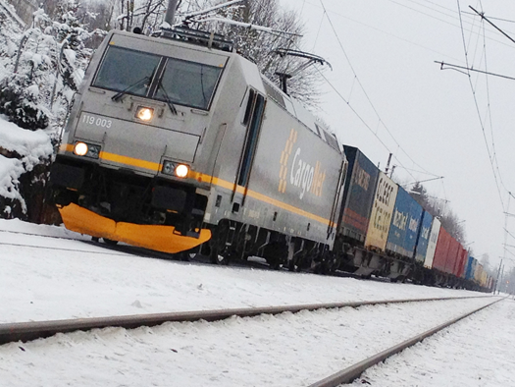
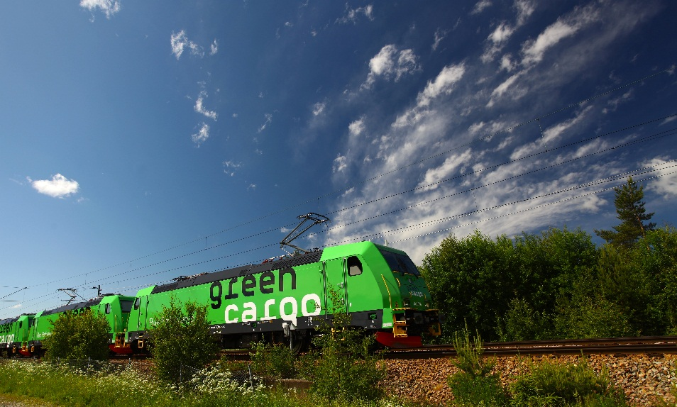
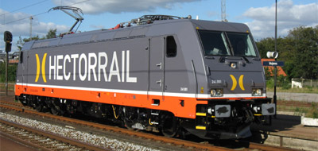
Gods på bane i krise
Avgifter og ytelsesordninger – en del av jernbanereformen
Skjerping av konkurransen
De store og seriøse overlever – Gjør de det?
CargoNet, Green Cargo Hector Rail
Rammebetingelser går feil vei
TX-logistikk?

Slide 13
Oppsummering Jernbanepakke IV
Vedtatt 14. desember 2016. Gjeldende i EU fra 24.des 2017
Pålegger anbud på togstrekninger og oppsplitting av NSB, hvis den blir implementert i Norge
Ikke kommet til Stortinget ennå. Forventet i 2018
Hvis pakken skal stoppes må Stortinget reservere seg i henhold til EØS-avtalen evt si opp hele EØS-avtalen.
Jernbanebakke IV fra EU er ”Jernbanereformen på EU-nivå”
Hvordan bekjempe Jernbanepakke 4:
Opparbeide kunnskap
Utforme strategi – lage en tidslinje
Bygge allianser
Politiske og faglige aksjoner – politiske streiker
Presse Arbeiderpartiet, Krf og Venstre

